Slide 1
KULLANILAN CIHAZLAR
MERIT HOTELS
Masaustu
Windows / macOS / Linux - Chrome, Edge, Opera
ALACARTE
Tablet
Android ve iPad - dikey ve yatay ekran uyumu
A La Carte Restoranlarinin
Mutfak - Garson - Sef Koordinasyon Sistemi
Mobil
Android ve iOS telefon - dokunmatik arayuz
Ag yapisi
Siparisin garson tarafindan olusturulmasi, mutfaga anlik iletilmesi, hazirlik durumunun
canli takibi ve iptal/revizyon bildirimleri ile kopuk iletisimin ortadan kaldirilmasi.
Internet (uzak sunucu) veya Yerel Ag (LAN) - kurulum gerektirmez
5 A La Carte | 57 Masa | 63 Menu Ogesi | 14 Kullanici | Web Tabanli
Next.js 16 - Prisma 6 - PostgreSQL - React 19

Slide 2
PROBLEM
Mutfak ile Masa Arasindaki Iletisim Kopukluklari
A La Carte serviste geleneksel yontemlerle calisildiginda olusan tipik kayiplar
Kaybolan siparis fişi
Yanlis anlasilma
Iptal bilgisi ulasmaz
Sesle alinan ya da kagit fişle iletilen siparis, garson cikisinda veya mutfak yogunlugunda kaybolur; siparis hicbir yerde gorunmez.
Garson ile mutfak arasinda standart bir dil yok; "az pişmiş", "acili" veya "servis notu" ifadeleri farkli yorumlanir.
Garson iptali yaptiginda mutfak bilgilendirilmez; garson iptal edilen urunu hazirlamaya devam eder, bosta emek ve gida kaybi olusur.
Geç ve karisik teslim
Mutfakta yigilan isler
Olcumlenemeyen isleyis
Siparisler gelis sirasina gore degil, odaya gore teslim edilir; dogru tabak olu odaya zamaninda gitmez.
Siparis durumu tek ekranda izlenemedigi icin mutfak hangi kalemin hangi asamada oldugunu bilemez.
Gun sonunda kac siparis alindi, hangi menu ogesi ne kadar tuketildi, iptal orani nedir - veriye dayali rapor yoktur.
SONUC
Siparis kaybinda dogrudan gider, garson-mutfak arasinda surekli tekrar eden telefon ve bagirma, misafirde uzun bekleme ve tesis itibarinin zedelenmesi.
ALACARTE | Merit Hotels | A La Carte Koordinasyon Sistemi
02

Slide 3
COZUM
ALACARTE: Tek Bir Ekosistem, D Dort Modul
Siparis, mutfak, raporlama ve tanimlama tek bir uygulamada ve tek bir veri tabaninda birlestirildi
SISTEM YONETICISI
ADMIN
Kullanicilar, A La Carte restoranlar, masalar, menu gruplari, menu ogeleri ve yemege ozel servis notlari burada tanimlanir.
SEF PANELI
CHEF
Sistemin tum isleyisini anlik izler; gunluk veya tarih araliginda secim yaparak rapor alir; raporu PDF veya Excel olarak disari aktarir. Garson siparisi giris yapabilir.
GARSON
WAITER
Giriste A La Carte secimi yapar, masa secer, menuden urun ekler, yemege ozel servis notlarindan secim yapar, siparisi onaylar. Siparislerim sekmesinden gunluk siparislerini ve mutfak durumlarini takip eder; siparis iptal eder ve iptal fisini yazdirir.
MUTFAK
KITCHEN
Her A La Carte icin ayri mutfak kullanicisi vardir; kullanici giris yaptiginda alakart secimi yapmaz, otomatik olarak kendi restoranina baglanir. Garson siparislerini anlik gorur, Hazirlaniyor / Tamamlandi isaretler, iptal edilenleri ayri sekmede hazirlamaz.
ALACARTE | Merit Hotels | A La Carte Koordinasyon Sistemi
03

Slide 4
YETKI
Moduller ve Rol Matrisi
Her rol yalnizca kendi yetkisi kapsaminda hareket eder; mutfak durumu guncelleme yetkisi kasitli olarak sinirlandirilmistir
Kullanic / Rol tanimi
ADMIN
CHEF
WAITER
KITCHEN
Menu, masa, restoran tanimi
Yonetir
-
-
-
Garson siparisi girisi
Yapabilir
Yapabilir
Yapabilir
-
Siparis detayini goruntuleme
Gorur
Gorur
Kendi siparisleri
Kendi mutfagi
Mutfak durumu (Hazirlaniyor / Tamamlandi)
Yapabilir
Yapamaz
Gorur
Yapabilir
Siparis iptali
Yapabilir
Yapabilir
Yapabilir
-
Gunluk / tarih araligi raporu
Gorur
Yapabilir
-
-
PDF ve Excel cikti
Alabilir
Alabilir
-
-
Onemli: Sef paneli siparis girisi ve raporlama yapar, ancak mutfak modulundeki Hazirlaniyor / Tamamlandi butonlarini guncelleyemez.
ALACARTE | Merit Hotels | A La Carte Koordinasyon Sistemi
04

Slide 5
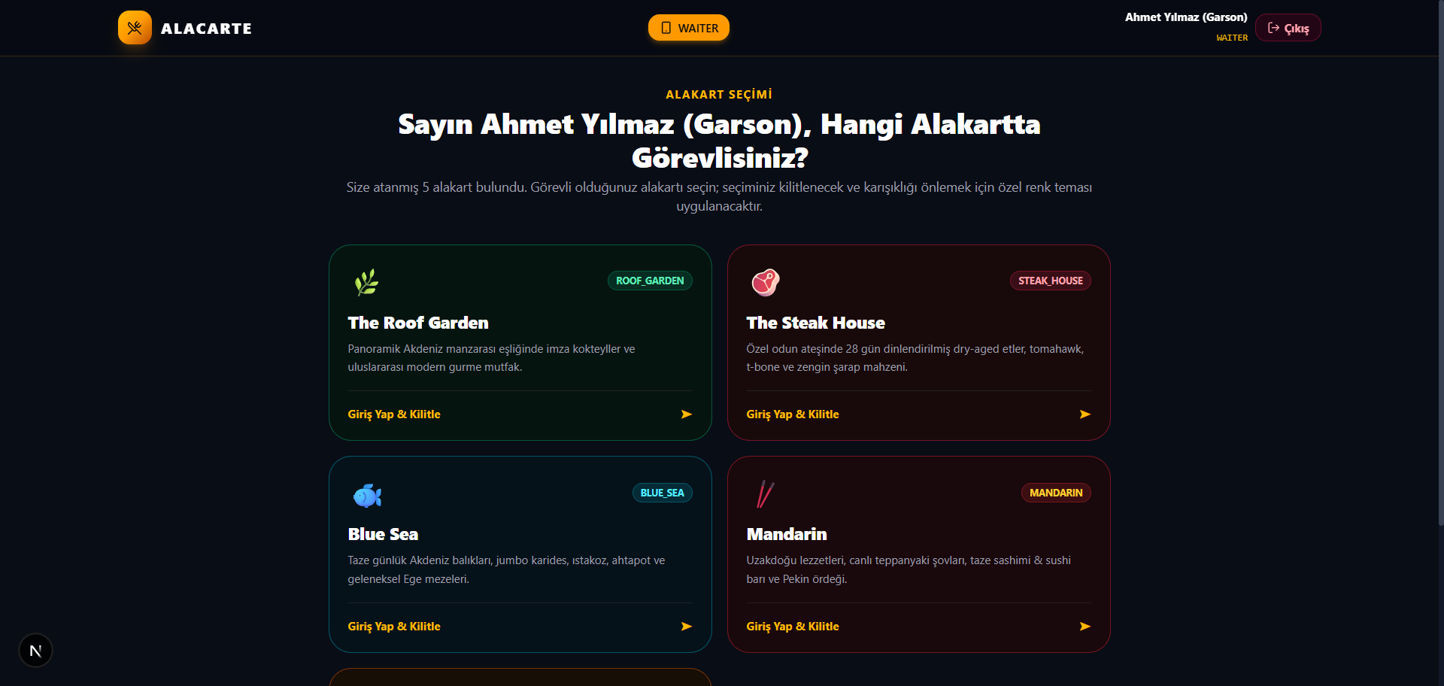
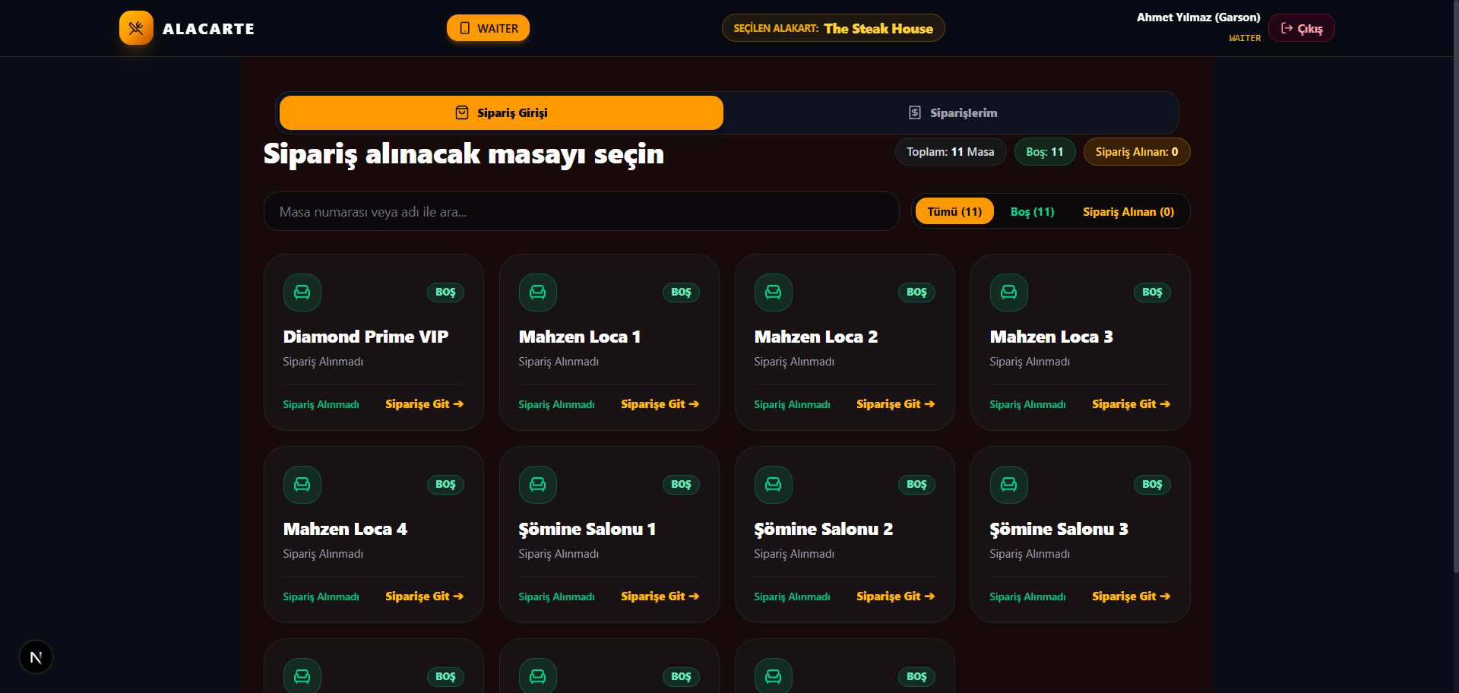
GARSON MODULU
Giris sonrasi A La Carte Secimi ve Masa Listesi
Garson kullanici adi ile girer ve calistigi A La Carte restorani kendisi secer
1 Alakart Secimi
2 Masa Listesi
Sifre: 1234 / admin123 - ahmet, mehmet, garnon
Diamond Prime VIP, Mahzen Loca 1-3 ve diger masalar
▸ Garson 5 A La Carte arasindan secim yapar; mutfaga ozel kullanici girisi yaptiginda bu secim ekrani hic cikmaz.
▸ Seçim sonrasinda o alakartin masalari, menuleri ve mutfagi otomatik olarak belirlenir; yanlislikla diger restoran siparisi girilemez.
ALACARTE | Merit Hotels | A La Carte Koordinasyon Sistemi
05

Slide 6
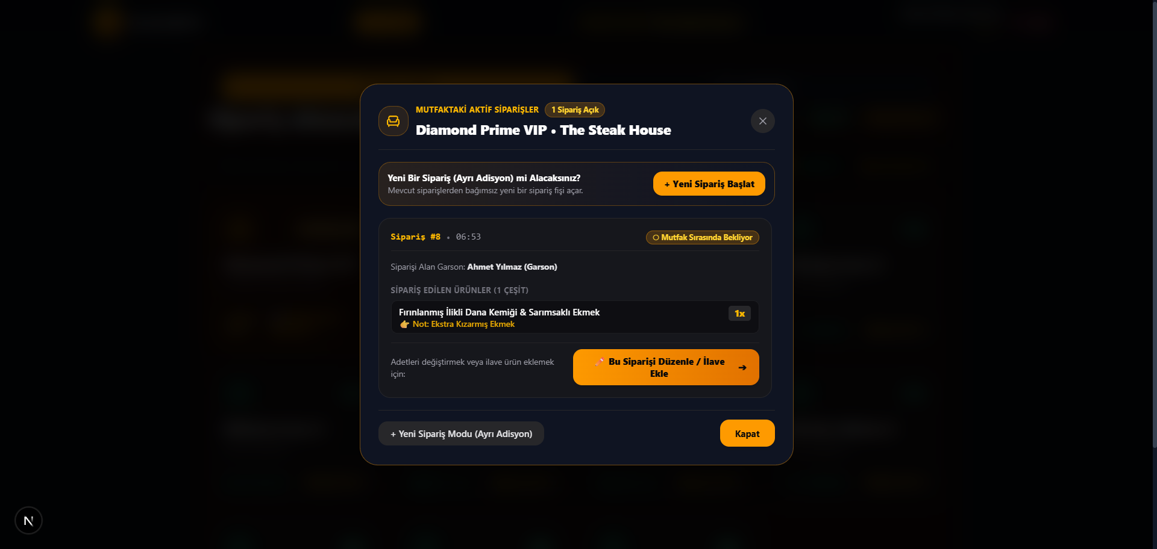
GARSON MODULU
Menu, Kategori Gruplari ve Arama
Menu gruplari sistem yoneticisi tarafindan tanimlanir; garson hizli arama ile urune ulasir
Ornek: Firinlanmis Ilikli Dana Kemigi & Sarimsakli Ekmek - kategori gruplari, arama kutusu ve urun kartlari
63 menu ogesi - 24 ogede yemege ozel servis notu tanimli - her oge icin kategori grubu, aciklama ve fiyat alanlari yonetilir
ALACARTE | Merit Hotels | A La Carte Koordinasyon Sistemi
06

Slide 7
GARSON MODULU
Yemege Ozel Servis Notlari
Menu taniminda yemege eklenen servis notlari siparis ekraninda secilebilir olarak sunulur
1 Not Secimi
2 Sepette Gorunum
Ekstra Kizarmis Ekmek / Sarimsaksiz Ekmek
Secilen not siparis kaleminde ayrica gosterilir
▸ Servis notu menu ogesine baglidir: not, mutfaga yalnizca urunle birlikte iletilir, garson ayrica yazmak zorunda kalmaz.
▸ Siparis detayinda hem garson hem mutfak ayni notu gorur; "az kizartilmis" gibi ifadeler icin standart bir dil olusur.
ALACARTE | Merit Hotels | A La Carte Koordinasyon Sistemi
07

Slide 8
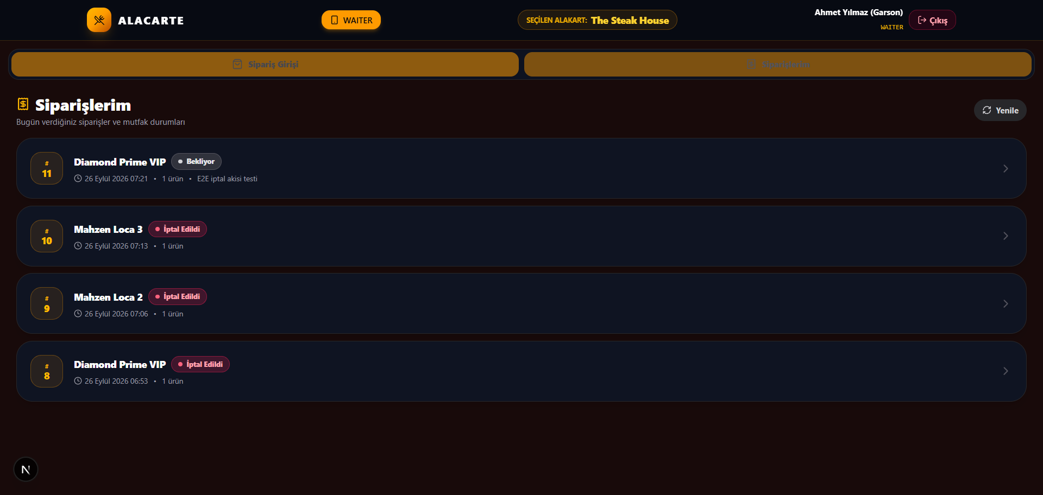
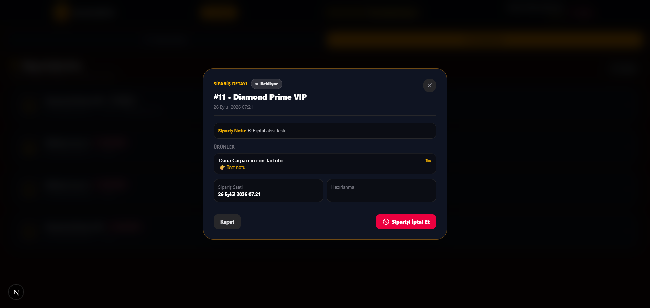
GARSON MODULU
Siparislerim: Gunluk Siparisler ve Mutfak Durumu
O gunku tum siparisler listelenir; mutfak durumu rozet olarak yanisinda gorunur, siparisa tiklaninca detay acilir
2 Siparis Detayi
Urunler, servis notlari ve mutfak durumu
1 Siparis Listesi
Tarih, masa, urun sayisi ve Bekliyor / Hazirlaniyor / Tamamlandi rozetleri
Garson mutfaktaki durumu beklemez; siparisin hangi asamada oldugunu tek bakista gorur ve misafire dogru bilgiyi aninda verir.
ALACARTE | Merit Hotels | A La Carte Koordinasyon Sistemi
08

Slide 9
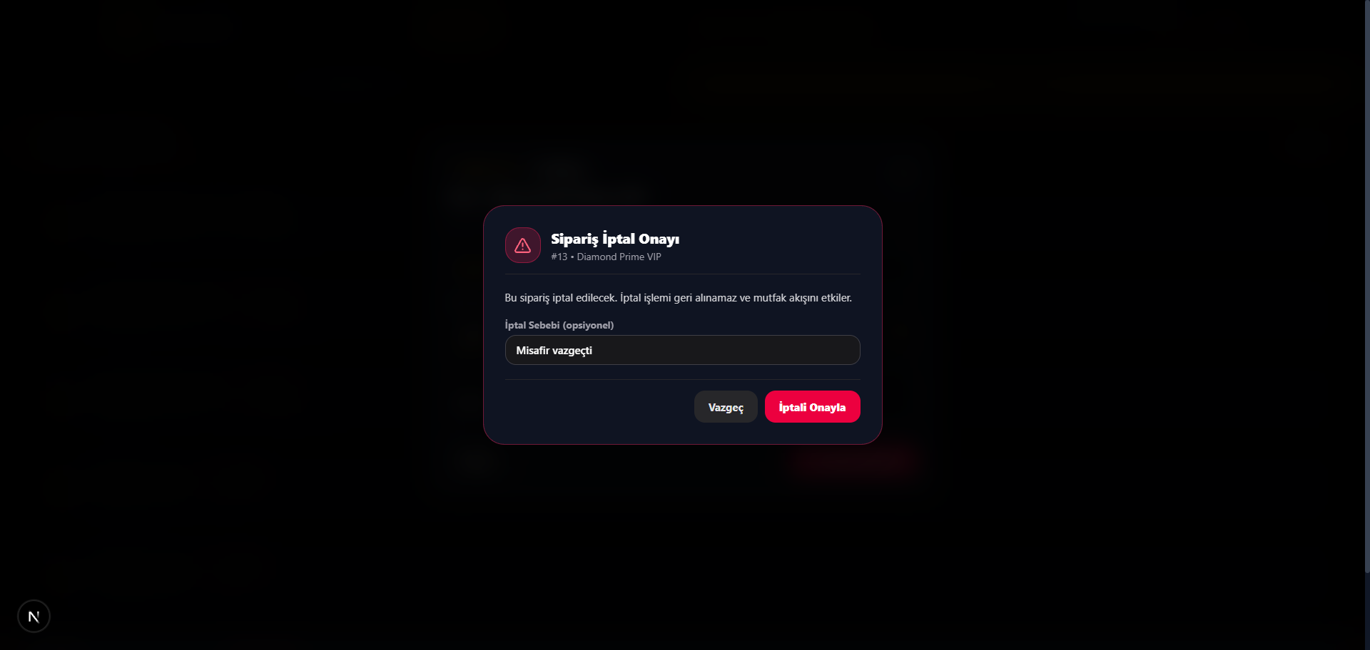
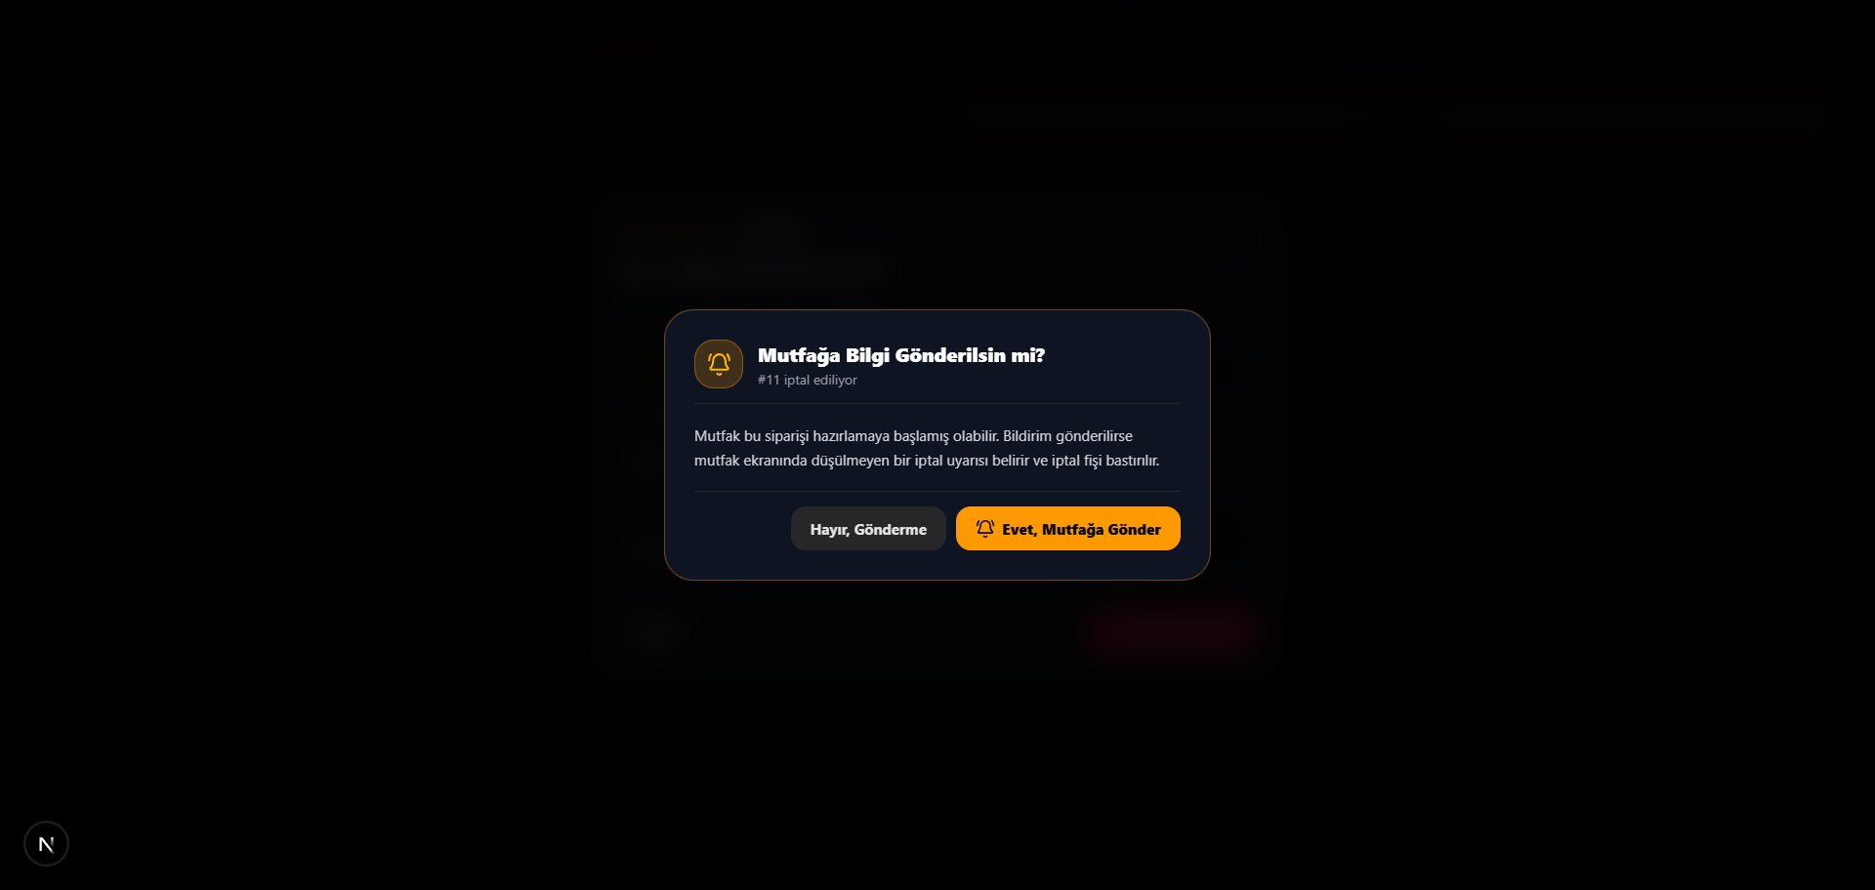
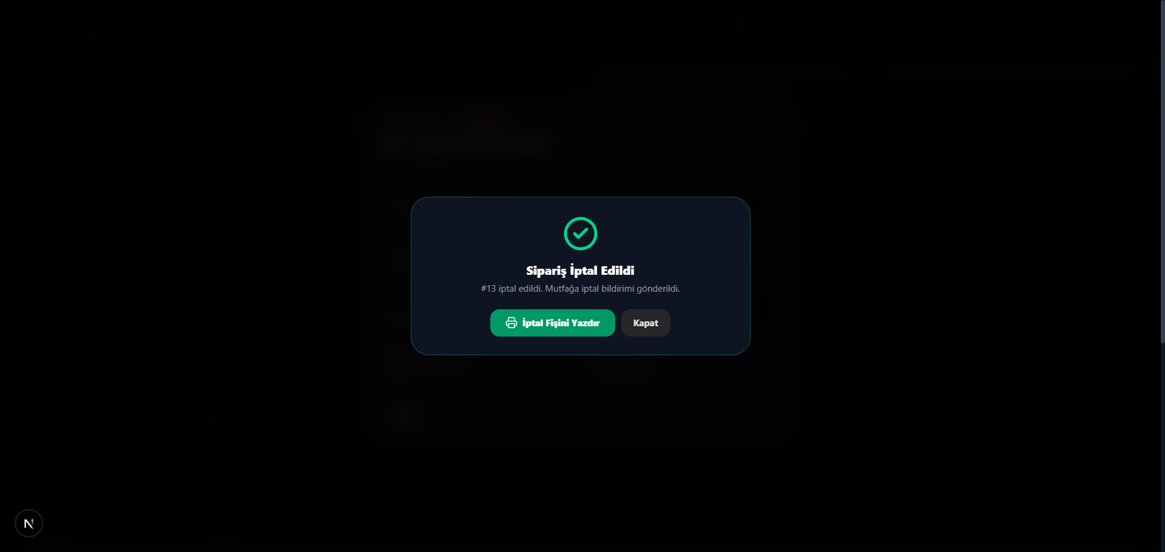
IPTAL AKISI
Garson Tarafindan Siparis Iptali - Uc Adimda Mutfaga kadar
Iptal islemi onay gerektirir, mutfaga bildirim sorulur ve sonuc yazici fisine cikar
ADIM 1
ADIM 2
ADIM 3
Iptal Onayi
Mutfaga bildirilsin mi?
Iptal Fisine Cikis
>
>
Iptal butonuna basildiginda onay penceresi acilir ve sebep girilmesi istenir. Misafir vazgecti gibi bir gerekce siparis kaydinda saklanir.
Sistem mutfaga bilgi gonderilsin mi diye sorar. Hayir secilirse iptal mutfaga bildirilmez, evet secilirse iptal bildirimi mutfaga aninda iletilir.
Siparis iptal edildikten sonra ekrana iptal fisini yazdirma secenegi gelir. Yazdirildiginde kayitli yazicidan SİPARİŞ İPTAL FİŞİ cikar.
Fis ciktisi: tarih - saat - alakart - masa - garson - iptal sebebi ve iptal edilen urunlerin adet listesi
ALACARTE | Merit Hotels | A La Carte Koordinasyon Sistemi
09

Slide 10
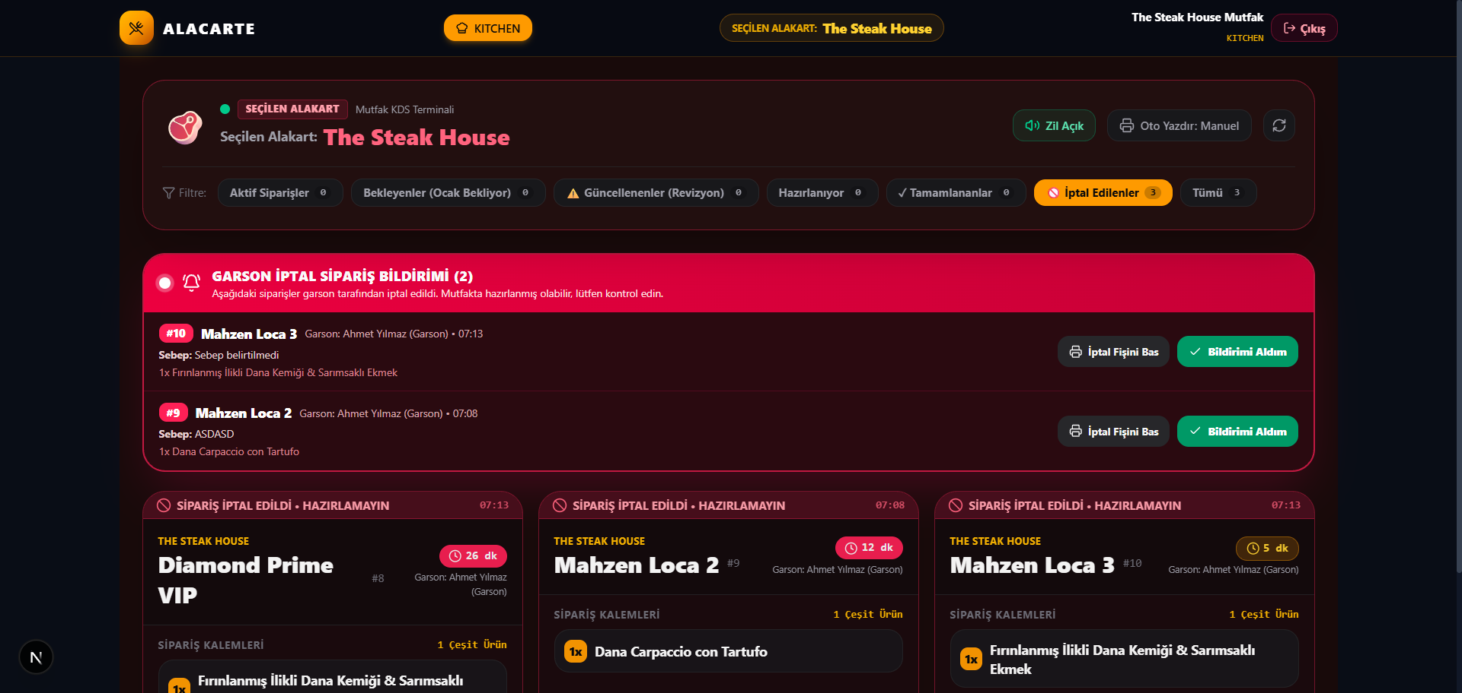
MUTFAK MODULU
Iptal Edilen Siparisler Mutfakta Gorunur
Bildirimi alinan iptal siparisleri ayri sekmede toplanir; mutfak bu siparisleri hazirlamaz
Iptal Edilenler sekmesi - HAZIRLAMAYIN uyarisi, iptal edilen urun ve iptal sebebi gorunur
Iptal, mutfagin ekraninda ayri bir sekmede birikir; hazirlanan gida ve kullanilan emek aninda tasarruf edilir.
Iptal sayisi ve sebebi raporlanabilir hale gelir; surekli iptal edilen urunler menu ve stok planlamasinda degerlendirilir.
ALACARTE | Merit Hotels | A La Carte Koordinasyon Sistemi
10

Slide 11
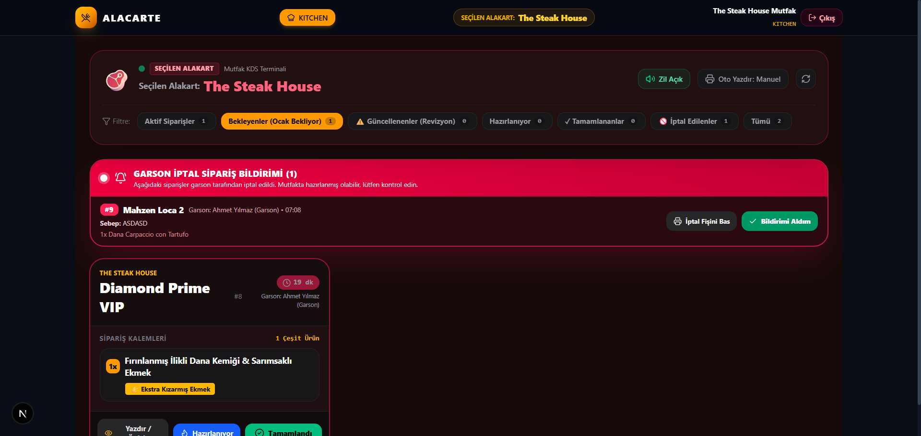
MUTFAK MODULU
Anlik Siparis Ekrani ve Durum Butonlari
Her A La Carte icin ayri mutfak kullanicisi; giris aninda alakart secimi yapmaz, otomatik kendi restoranina baglanir
FILTRE SEKMELERI
Aktif Siparisler
Bekleyenler (Ocak Bekliyor)
Guncellenenler (Revizyon)
Hazirlaniyor
Tamamlananlar
Iptal Edilenler
Tum Siparisler
Yetki notu
Mutfak KDS ekrani
Sef bu butonlari guncelleyemez.
Garson siparisleri aninda listelenir; Hazirlaniyor ve Tamamlandi butonlari mutfak kullanicisinda aktiftir
Garson yalnizca izler ve iptal eder.
Mutfak kullanicilari: mutfak.roofgarden, mutfak.steakhouse, mutfak.bluesea, mutfak.mandarin, mutfak.bellamerit
ALACARTE | Merit Hotels | A La Carte Koordinasyon Sistemi
11

Slide 12
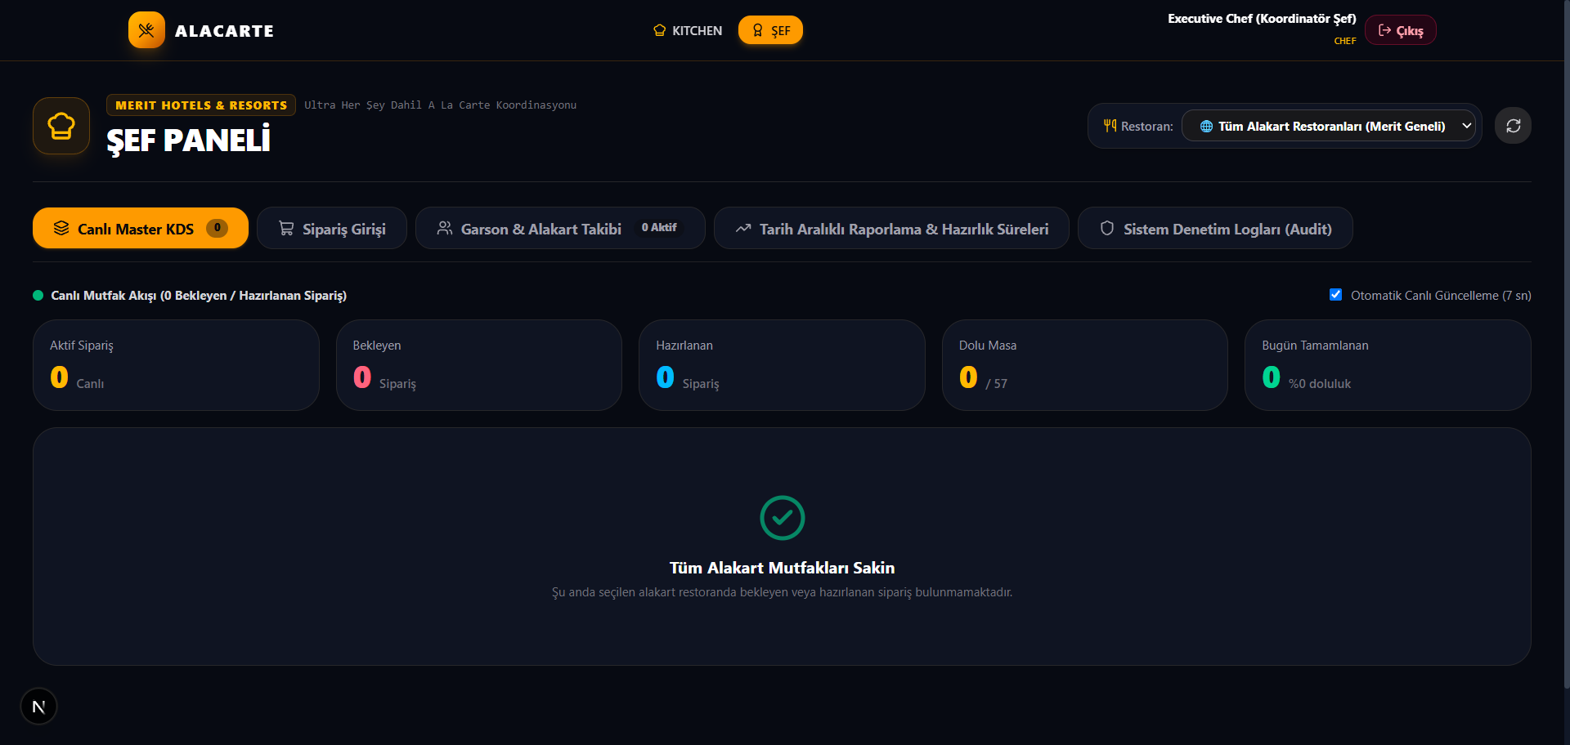
SEF MODULU
Sef Paneli: Sistemin Tamamini Anlik Izleme
Sef paneli yonetici ekranindan ayridir ve yalnizca operasyonun canli durumunu gosterir
SEF NE YAPABILIR
▸ Sistemin tum isleyisini anlik goruntuler
▸ Garson olarak siparis girisi yapar
▸ Belirli bir gun veya tarih araligindaki islemleri raporlar
▸ Raporu Excel ve PDF olarak alir
▸ Garsonlari ve mutfaklari izler
SEF NE YAPAMAZ
Mutfak modulundeki Hazirlaniyor /
Tamamlandi durumlarini guncelleyemez.
Sef Paneli ana ekran
Gunluk hareketlilik, alakart bazli durum ve canli siparis akisi
Bu ayrim bilincli bir tasarim kararidir: mutfak durumu yalnizca mutfak ekibinin sorumlulugundadir; sef izler ve raporlar, degistirmez.
ALACARTE | Merit Hotels | A La Carte Koordinasyon Sistemi
12

Slide 13
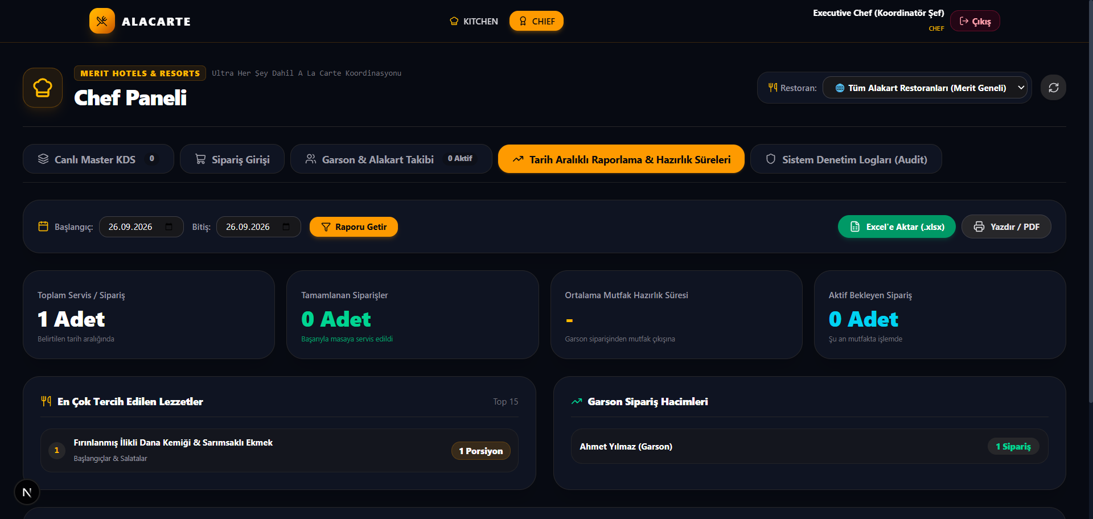
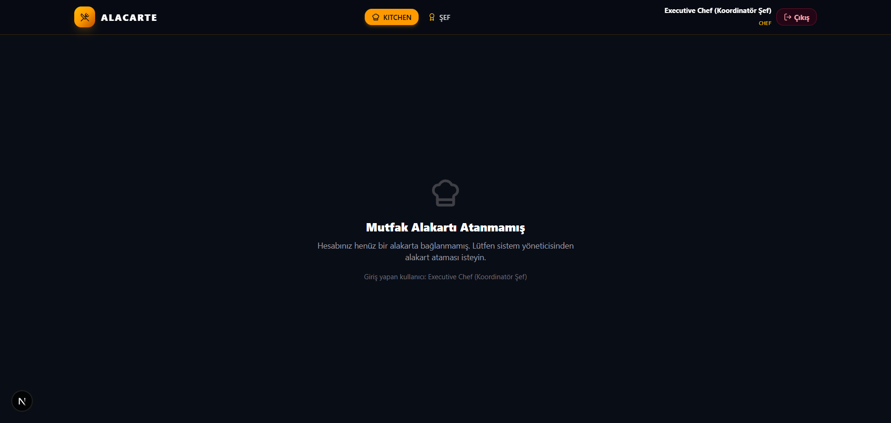
SEF MODULU
Tarih Araligina Gore Raporlama ve PDF / Excel Cikti
Gunluk veya belirli bir tarih araligi secilerek islemler raporlanir ve disari aktarilir
Sefin mutfak gorunumu
Ilerleme takip edilir, durum butonlari sunulmaz
Rapor ekrani
Baslangic - Bitis araligi, Raporu Getir, Excel'e Aktar (.xlsx), Yazdir / PDF
RAPORDA KULLANILAN TESLIF YONTEMI
Tarih araligindaki islemler tesisin saat dilimine gore hesaplanir; boylece gece yarisi gecen siparisler yanlis gunde raporlanmaz.
ALACARTE | Merit Hotels | A La Carte Koordinasyon Sistemi
13

Slide 14
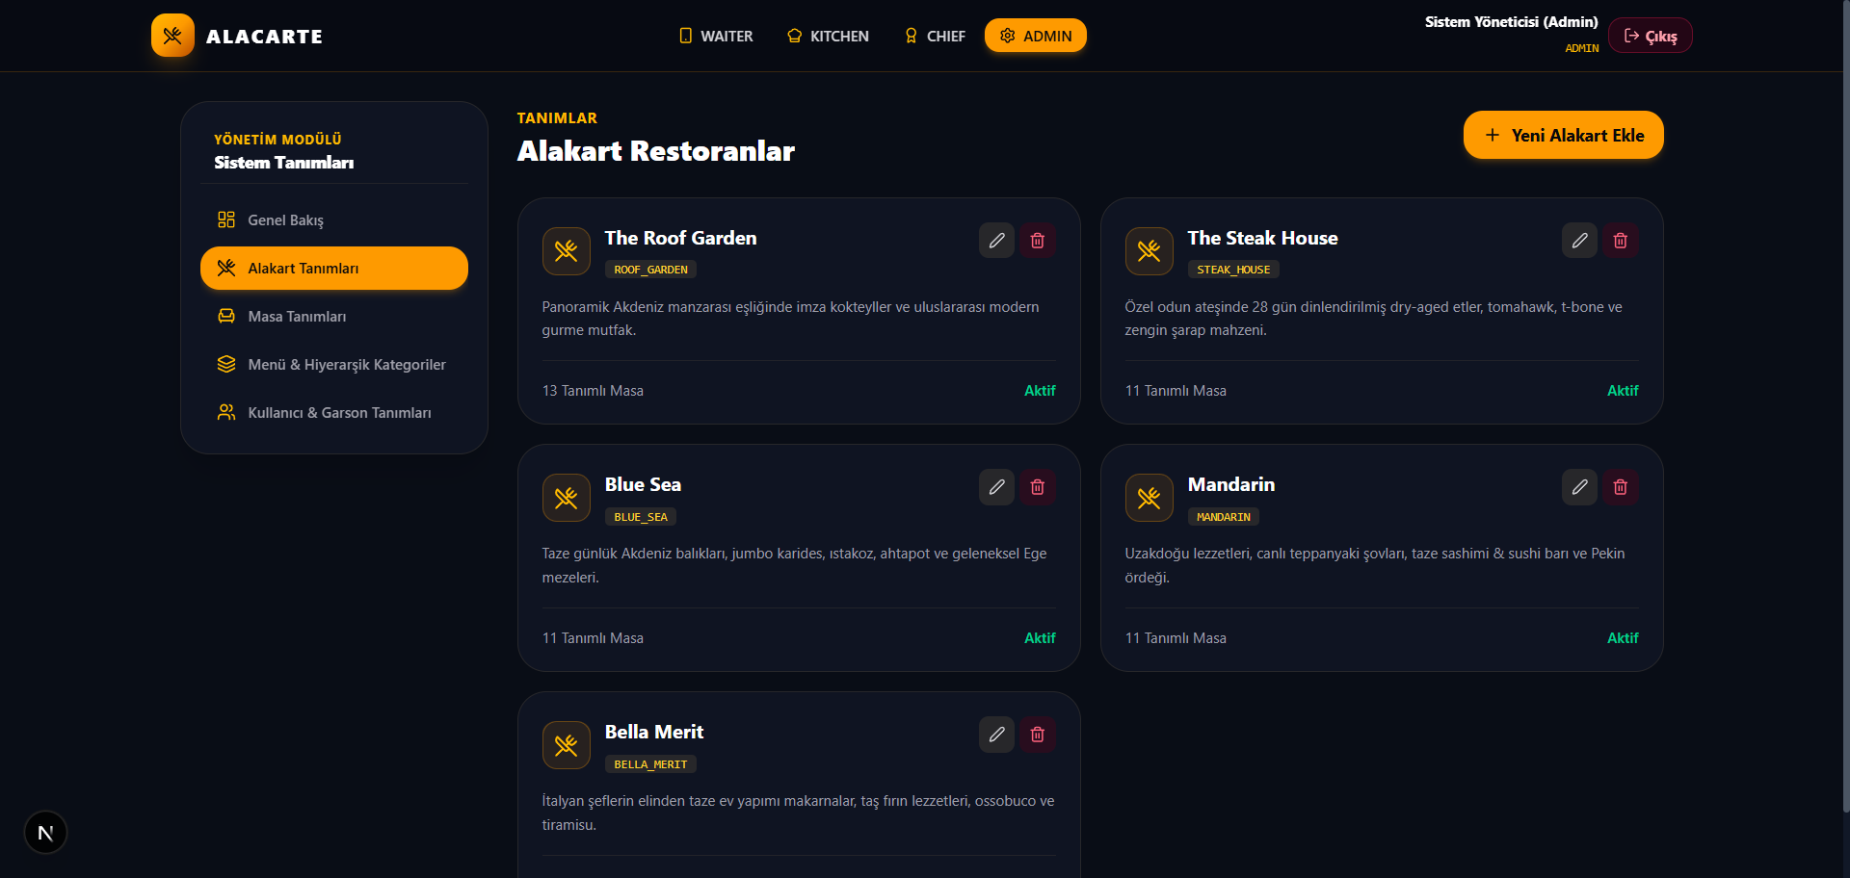
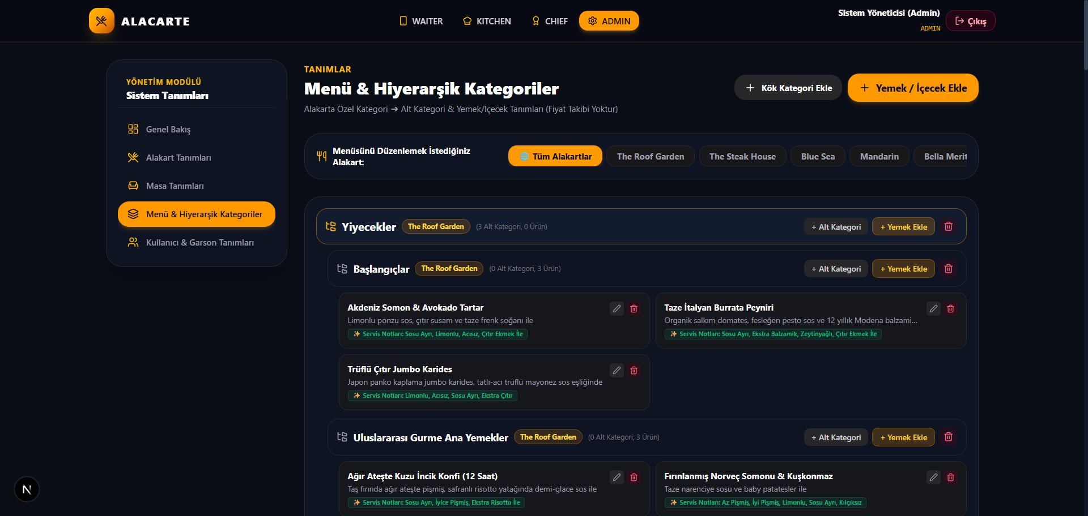
SISTEM YONETICISI MODULU
Tanimlama Merkezi
Kullanicilar, A La Carte restoranlar, masalar, menu gruplari, menu ogeleri ve servis notlari
A La Carte Restoran Tanimlari
Menu Yonetimi
The Roof Garden, The Steak House, Blue Sea, Mandarin, Bella Merit
Menu gruplari, menu ogeleri ve yemege ozel servis notlari
▸ Bu tarz isleyis ve raporlama ekranlari sistem yoneticisi ekraninda bulunmaz; raporlama yalnizca sef panelindedir.
▸ Her A La Carte icin mutfak kullanici hesabi sistem yoneticisi tarafindan ayrica olusturulur ve o alakarta otomatik kilitlenir.
ALACARTE | Merit Hotels | A La Carte Koordinasyon Sistemi
14

Slide 15
KULLANIM KOLAYLIGI
Her Cihazda, Internetten veya Yerel Agdan
Uygulama kurulum gerektirmez; tarayici acilan her cihazda ayni arayuz ve ayni veri calisir
KULLANILAN CIHAZLAR
CALISMA SEKLI
Masaustu
Personel ve yonetim icin tam ekran; klavye kisa yollari ile hizli giris.
Internet (uzak sunucu)
Cihazlar farkli lokasyonlardan baglanir; misafir odalarindan ve mobilden erisim mumkundur.
Tablet
Garson salonoda, mutfakta tablet uzerinde; dokunmatik butonlar buyuk ve okunakli.
Yerel ag / LAN (on yerinde)
Mobil telefon
Garson masadan masaya gecerken siparis alir, durum sorgular, iptal eder.
Sunucu tesiste kurulur; tum cihazlar ayni kablosuz aga baglanir. Internet kesintisi is akisini durdurmaz.
Kurulum yok
Tek veri tabani
Dokunmatik uyumlu
Cevrimdisi dayaniklilik
Uygulama guncellemesi tek noktadan yapilir; her cihaza kurulum yapilmaz.
Garson, mutfak, sef ve yonetici ayni veriyi ayni anda gorur.
Butonlar, tablolar ve pencereler telefon ve tablet ekranina gore duzenlenir.
Yerel agda calistiginda internet olmadan da servis aksisi surer.
Sonuc: Servis ekibi cihaz degistirmek zorunda kalmaz; elindeki telefon, tablet veya bilgisayar ne olursa olsun siparis ve mutfak akisi ayni sekilde calisir.
ALACARTE | Merit Hotels | A La Carte Koordinasyon Sistemi
15

Slide 16
FAYDA
Cozulen Sorunlar
Geleneksel yontemde gorulen her sorun ALACARTE icin acik bir kural ve bir ekran ile kapatildi
Kaybolan / karisan siparis
Garson - mutfak yanlis anlasilmasi
Siparis girildigi anda mutfak ekraninda otomatik belirir; kaybolma mumkun degildir.
Yemege ozel servis notlari standart secenek olarak sunulur; ayni ifade herkes icin ayni anlama gelir.
Iptalin mutfaga ulasmamasi
Hazirlanan gidanin israfi
Iptal onayinda mutfaga bildirilsin mi sorulur; evet denirse iptal mutfagin Iptal Edilenler sekmesine duser ve fis cikar.
Iptal edilen siparis HAZIRLAMAYIN uyarisiyla ayrilir; bosta hazirlanan urun olusmaz.
Siparisin hangi asamada oldugunun bilinmemesi
Bekleyenler ve revizyonlarin kaybolmasi
Garson Siparislerim sekmesinde Bekliyor, Hazirlaniyor, Tamamlandi ve Iptal durumlarini tek bakista gorur.
Mutfakta Bekleyenler ve Guncellenenler (Revizyon) ayri filtre sekmeleriyle oncelikli olarak one cikar.
Islem kaydi tutulmamasi
Rapor alinamamasi
Kullanic, tarih, saat, alakart, masa ve urun bilgisiyle her islem kayit altindadir.
Sef panelinden gunluk veya tarih araliginda rapor alinir; Excel ve PDF olarak disari aktarilir.
ALACARTE | Merit Hotels | A La Carte Koordinasyon Sistemi
16

Slide 17
ISLETME KAZANCI
Tesise Saglayacagi Artilar ve Getiriler
Hizmet kalitesinden operasyonel verimlilige, gelir artislarinden denetim disiplinine
Hizmet Kalitesi
Mutfak Verimliligi
▸ Misafir siparisinin durumu aninda bilinir, dogru ve zamaninda bilgi verilir
▸ Uzun bekleme ve tekrarlanan sorular azalir
▸ Siparis notlari standartlastigi icin yanlis anlasilma biter
▸ Garson, misafire yapisal bir guven verir
▸ Siparisler aninda olcakagi icin ocakta bekleme suresi kisalir
▸ Iptal edilen siparisler hazirlanmaz; gida ve emek tasarrufu
▸ Ocakak onceliklendirmesi netlestigi icin is akisi duzenli olur
▸ Mutfak hangi kalemin hangi asamada oldugunu aninda bilir
Gelir ve satis
Operasyon ve Denetim
▸ Hizli ve dogru servis, misafir memnuniyeti ve tekrar ziyaret olusturur
▸ Bosta hazirlanan urun azalir, cironun korunmasi saglanir
▸ Yoğun saatlerde kapasite artisi karsilayabilir
▸ Menu performansi veriye dayali olarak degerlendirilir
▸ Yetki matrisi ile kimin ne yapabilecegi belli ve denetlenebilir
▸ Kullanic ve zaman damgali islem kaydi tum gun boyunca tutulur
▸ Hatalar ve iptaller nedenleriyle birlikte raporlanir
▸ Personel degisimi durumunda sureklilik korunur
Sonuc: Hizmet kalitesini artirirken operasyon maliyetini dusurur; tesise hem misafir memnuniyeti hem olculur verimlilik saglar.
ALACARTE | Merit Hotels | A La Carte Koordinasyon Sistemi
17

Slide 18
TEKNIK ALTYAPI VE SONUÇ
Modern, Olceklenebilir ve Her Ortamda Calisan
TEKNOLOJI YIGINI
SISTEMDEKI VERI
Next.js 16
Sunucu tarafi render ve derleme ile hizli ekranlar
5
57
63
React 19
Modern, hizli arayuz ve anlik durum yonetimi
A La Carte restoran
Masa
Menu ogesi
Prisma 6
Guvenli veri modeli ve iliskisel sema
24
14
4
PostgreSQL
Merkezi ve guvenilir veri tabani
Tailwind CSS 4
Tutarli, duyarli tasarim sistemi
Servis notu tanimli oge
Kullanici
Yetkili modul
xlsx / PDF
Rapor disari aktarimi
ALACARTE NEDEN
Mutfak ile masa arasindaki iletisim kopuklugunu ve yanlis anlasilmalari ortadan kaldiran, anlik bildirimlerle misafir taleplerini mutfaga en hizli sekilde ileten; hem internet uzerinden hem de yerel agda, masausti - tablet ve telefondan calisan tek bir koordinasyon sistemidir.
Kazanc: Hizmet kalitesi artar, mutfak verimliligi artar, bosta gider azalir, tum islemler raporlanabilir hale gelir. Sistem yonetimi tanimlari, sef raporlari, garson siparisi ve mutfak islemleri tek bir sistemde birlestirilmistir.
Tesekkurler - Sorular ve detayli demo icin

